Slide 1
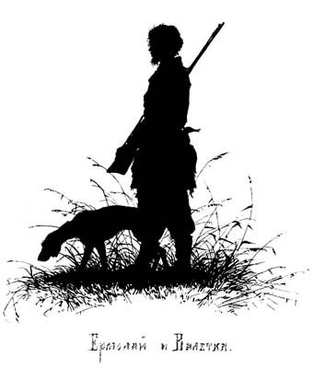
И.С.Тургенев
«Записки охотника»

Slide 2
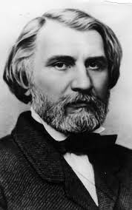
Ива́н Серге́евич Турге́нев (1818 - 1883)— русский писатель-реалист, поэт, публицист, драматург, переводчик. Один из классиков русской литературы, внёсших наиболее значительный вклад в её развитие во второй половине XIX века.

Slide 3
«Записки охотника» - цикл очерков, историй,написанных автором в ходе его наблюдений во время охоты в Спасском-Лутовинове. В сборнике 25 рассказов.
В рассказах он часто сопоставляет жизнь крепостных с жизнью помещиков. Большая часть изображает унижения и оскорбления, которые наносят помещики своим крепостным.

Slide 4
Особенности жанра
В «Записках охотника» рассказчик в живой и увлекательной форме повествует о своих случайных встречах и беседах с многочисленными героями, сопровождая рассказ зарисовками природы, беглыми характеристиками народного быта, нравов и говоров.
Именно жанровой спецификой «Записок охотника» объясняется преобладание в них портрета, мастерски построенного диалога, лаконичной и выразительной речевой характеристики героев, превосходных пейзажных зарисовок.

Slide 5
Язык и стиль
И.С.Тургенев использовал различные диалектизмы, чтобы отразить колорит и жизнь крестьянских людей, например, «живалый», «лядащий», «притулился», «лотошил», «гляделки».
Наблюдаются и метафоры («Начинал сеяться и шептать по лесу мельчайший дождь»), и гиперболы («Бурмистр из мужиков, с бородой во весь тулуп»).

Slide 6
Рассказчик
Писатель вместе с героями старается переживать все, что происходит с различными людьми из народа. Он, как на равных, общается с ними. Любые подробности жизни и быта простых людей не могут оставить рассказчика равнодушным.
В «Записках» он использует различные приемы, которыe словно погружают читателей в ту атмосферу; язык автора понятен и прост. Часто Тургенев использует приём «живой беседы»: рассказчик обращается к читателю, приглашает его «принять участие в поездке» («Со скрипом отворяется воротище… Трогай! перед нами деревня»).

Slide 7
Издание "Записки охотника" в Советском Союзе
В эпоху СССР широко распространены были детские издания сборника, куда включались только избранные рассказы. Текстологический их анализ никогда не проводился. В полном своём составе "Записки охотника" печатались только в собраниях сочинений Тургенева.

Slide 8
«Хорь и Калиныч»
В «Хоре и Калиныче» писатель отразил тенденции народного развития, показав два наиболее характерных типа русского мужика.
Основное внимание в очерке сосредоточено на изображении общественных связей личности.
Рассказчик изображает Хоря как рачительного и внимательного хозяина.
Совсем иным предстает другой мужик Калиныч. Он более наивен, настоящий идеалист-романтик.

Slide 9
Образы героев
Хорь – один из главных героев рассказа. Он – человек положительный, практический, административная голова, рационалист.
Хорь стоял ближе к людям, к обществу, его занимали вопросы административные и государственные. Познания его были довольно, по-своему, обширны, но читать он не умел. Хорь не мог жить без работы, он постоянно чем-нибудь занимался.

Slide 10
Калиныч тоже главный герой рассказа, но он вовсе не похож на своего приятеля Хоря. Калиныч принадлежал к числу идеалистов, романтиков, людей восторженных и мечтательных. Он ходил в лаптях и перебивался кое-как.
Калиныч стоял ближе к природе, его более трогали описание гор, водопадов, чем административные и государственные вопросы. Жил в низенькой избе и не мог содержать хозяйство. Он умел читать, недурно пел и поигрывал на балалайке.
Только музыка нравилась и Хорю, и Калинычу, она их объединяла.
Рассказ «Хорь и Калиныч» раскрывает внутренние силы русского человека, перспективы его дальнейшего роста и становления, раскрывает их одаренность, талантливость, их высокие духовные качества.
Тургенев ведет читателя к мысли, что в борьбе с общенациональным врагом должна принять участие вся «живая Россия, не только крестьянская, но и дворянская».

Slide 11
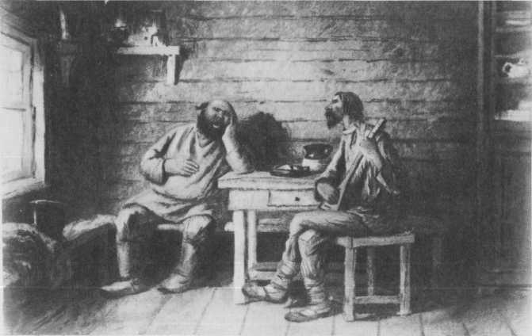

Slide 12
«Свидание»
Герои: «камердинер молодого, богатого барина» Виктор Александрович и «молодая крестьянская девушка» Акулина.
Речь идет о последнем свидании молодых людей. Она - простая, лучезарная крестьянка, которая любит просвещенного, но бесчувственного представителя светского общества.
На свидании же показано поведение героев (Акулина любит его ,краснеет, робеет, а он же «ломался нестерпимо» ), которое объясняет утрату искренних чувств и ценностей. Виной же всей трагедии - крепостное право.

Slide 13
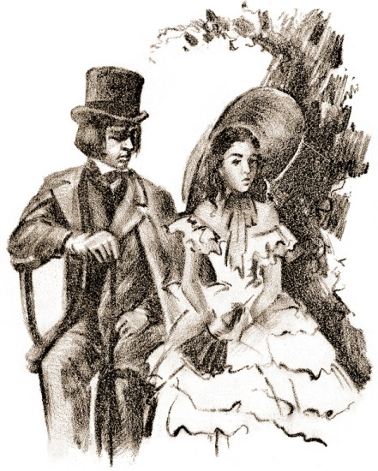

Slide 14
В.Г.Белинский
«Природа — вечный образец искусства, а величайший и благороднейший предмет в природе — человек. А разве мужик — не человек? — Но что может быть интересного в грубом, необразованном человеке? — Как что? — Его душа, ум, сердце, страсти, склонности, — словом, всё то же, что и в образованном человеке» (Белинский, т. 10, с. 300).
По словам Белинского, он "зашел к народу с такой стороны, с какой до него к нему никто еще не заходил" (Белинский, т. 10, с. 346).

Slide 15
Интересные факты
Тургенев замышлял расширить сборник, сушествует ещё 17 замыслов, которые относятся к Запискам охотника, но Тургенев свои планы не осуществил.
Из его замыслов сохранились два фрагмента: "Реформатор и русский немец" и "Русский немец".
Записки охотника были переведены на многие языки, и чешский перевод появился в 1891 году, его автором был Ярослав Грубы.
Сборник сыграл определённую роль в отмене крепостного права.

